Slide 1
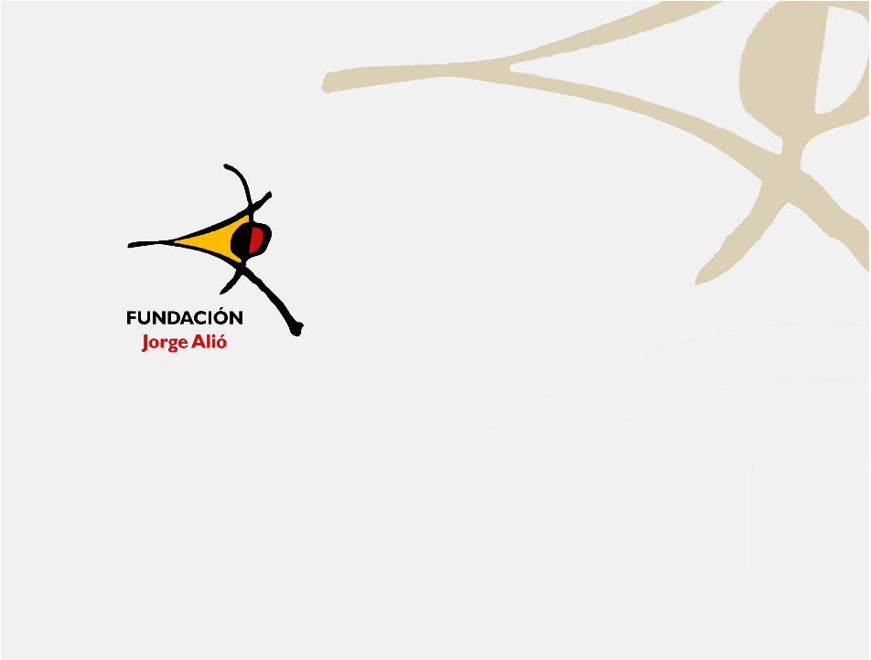
PROYECTO NOUADHIBOU VISIÓN
Jorge L. Alió,
María López
Rotary Club de Alicante
Alicante 25 Feb. 2020

Slide 2
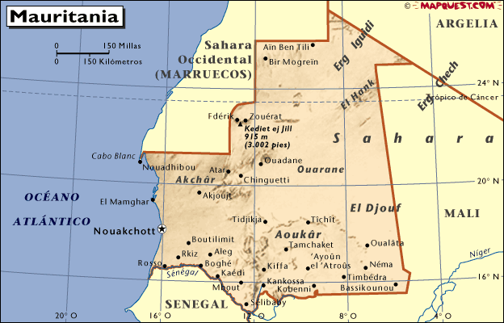
LA IDEA (2006-2018)
Crear un Centro de Cuidado Ocular en Nouadhibou, la 2ª ciudad más grande de Mauritania, capaz de proporcionar servicios optométricos y oftalmológicos a una población de más de 200.000 personas de origen local y del pueblo nómada, que regularmente carece de cualquier asistencia para el cuidado de la vista o incluso de servicios suficientes de óptica.

Slide 3
MAURITANIA – EL PAÍS
Población: 4.183.000¹
Ubicación geográfica y extensión; 1.030.700 km² (29º)
Gobierno: Republica Islámica, 55 años de estabilidad sociopolítica
Economía: PIB per cápita 1.535 $³
Idiomas: Árabe y Francés
Esperanza de vida al nacer: 63,4 años³
Profesionales del cuidado de la vista: 0,13 profesionales por cada /1.000 población¹
Numero de oftalmólogos en el país: 25
1. Office National de la Statistique, Ministère des Affaires Economiques et du Développment, Republique Islamique de Mauritanie, 2014
2. International Monetary Fund, World Economic Outlook Database, 2018
3. CIA Word Factbook, 2018

Slide 4
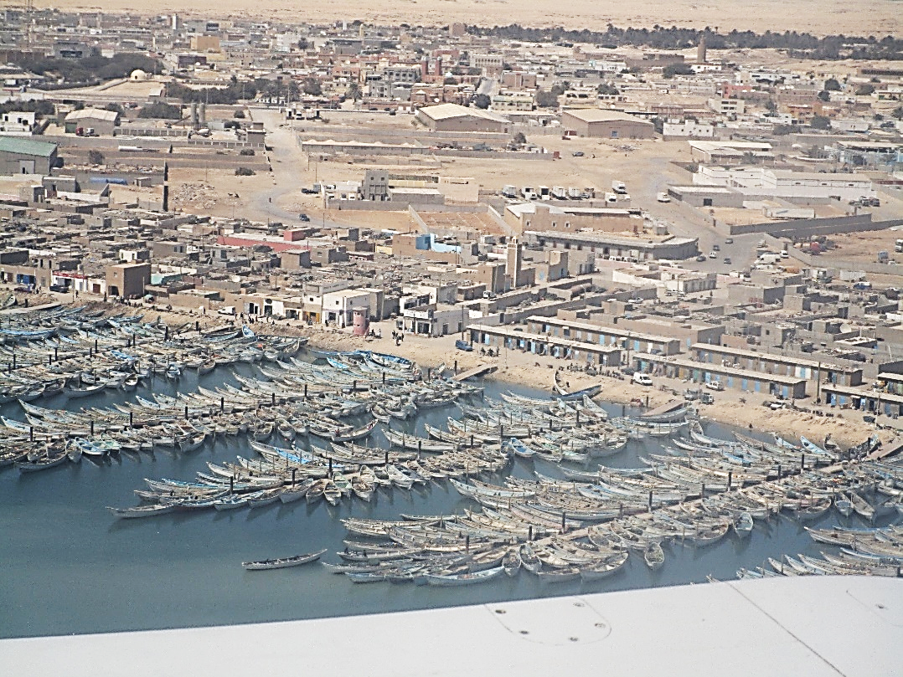
NOUADHIBOU – LA CIUDAD
Población: 123.779¹
Atención médica:
1 Hospital
12 Médicos
144 enfermeros
Servicios del cuidado de la vista 2006:
Oftalmólogos: 0
Ópticos: 0
Otros profesionales del cuidado de la vista: 1
1. Office National de la Statistique, Ministère des Affaires Economiques et du Développment, Republique Islamique de Mauritanie, 2014

Slide 5
¿POR QUÉ EN NOUADHIBOU?
Ausencia de servicios de atención oftalmológica en 2006 (incluidos servicios ópticos y optométricos)
Invitación de las autoridades locales, siguiendo contactos personales en la ciudad
Colaboración y ayuda de las autoridades e instituciones locales
Muy buena recepción por parte de la población local
Situación política estable y segura, país amistoso y abierto

Slide 6
Historia del Proyecto
2006: Contacto inicial.
2006: Primera expedición, investigación de los principales problemas.
2006-2016: se organizan 10 expediciones consecutivas.
2010: La primera clínica estable: UBASO (Unidad Básica de Asistencia Oftalmológica) fue creada con el apoyo de la Fundación, un banco español (Caja Murcia) y el Banco Islámico.
2014: Yacub Al Nafisi Etrp (Kuwait) hace una cuantiosa donación para promover la construcción del edificio del Centro de la Visión. El municipio de Noadhibou dona el terreno para la construcción.

Slide 7
Etapas del Proyecto
Lanzamiento del Proyecto Escolar
Lanzamiento del Proyecto base UBASO
Lanzamiento del Proyecto de Formación Oftalmológica
Inicio de expediciones quirúrgicas

Slide 8
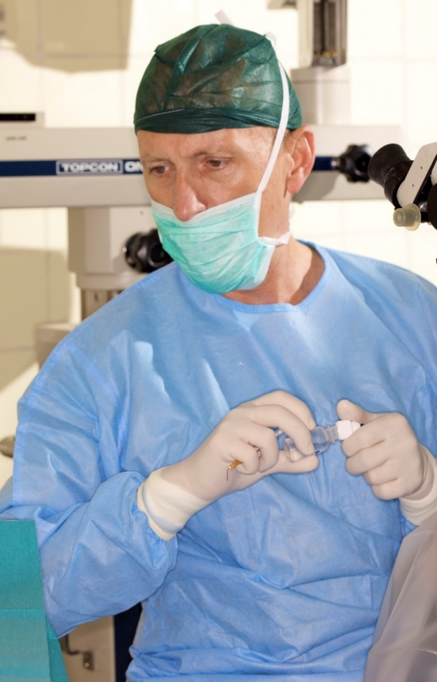
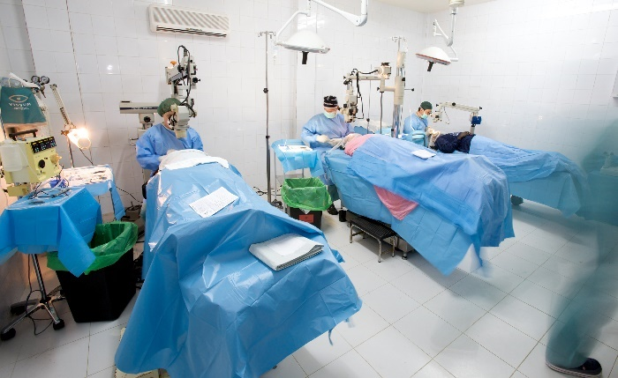
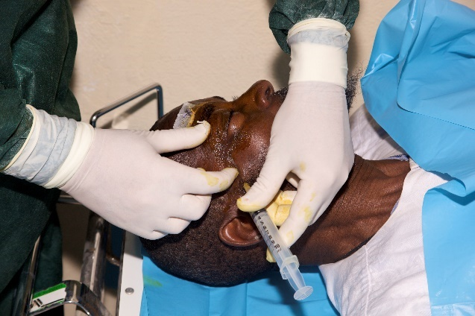
CAMPAÑAS QUIRÚRGICAS DE COOPERACIÓN INTERNACIONAL

Slide 9
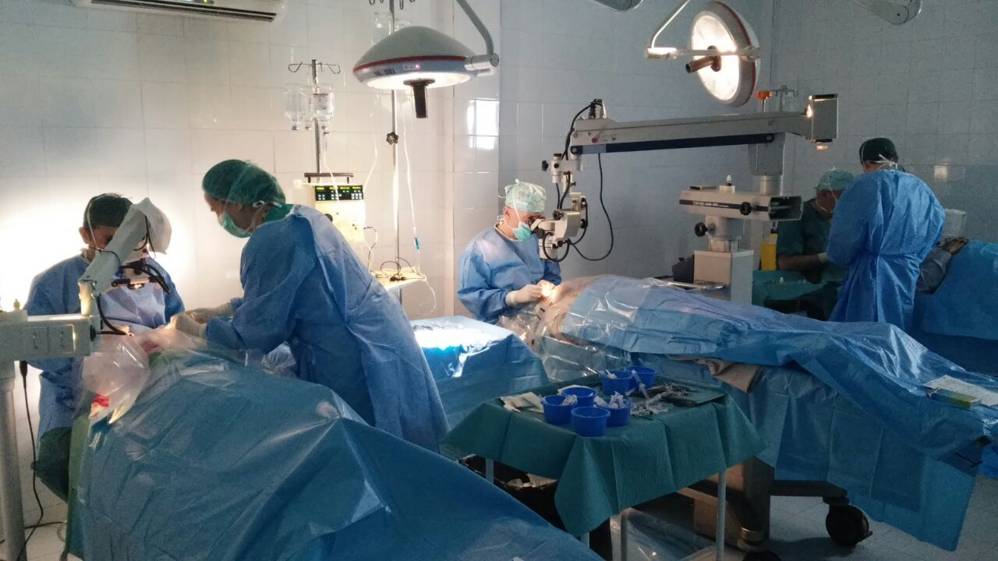
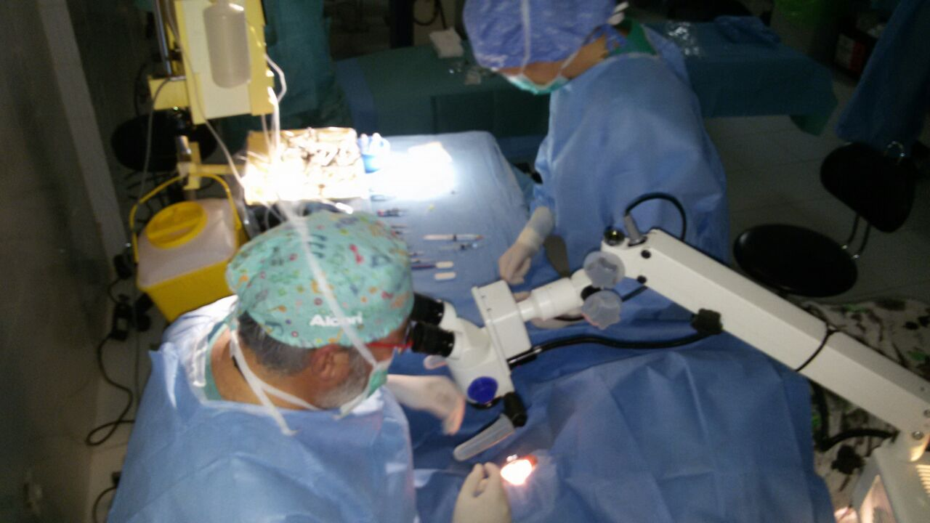
Resultados de las Campañas Quirúrgicas
Cataratas 590
Otras cirugías 77
TOTAL CIRUGÍAS 667

Slide 10
PROYECTO HOSPITALARIO
(Centro Nouadhibou Visión)
OBJETIVOS:
Proporcionar asistencia médica a toda la población
Proporcionar todas las medicinas necesarias: dispensario
Creación de un taller de lentes comunitario: atención en optometría montaje de lentes correctoras.
Centro de referencia hospitalaria
Incluir servicios de otras especialidades médicas

Slide 11
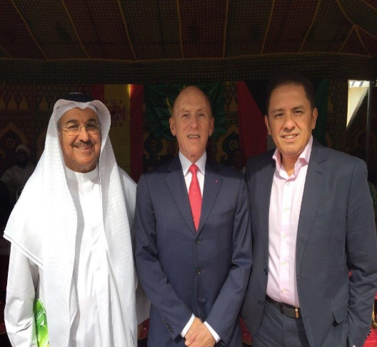
Centro Nouadhibou Visión
PLANIFICACION DEL PROYECTO:
Consultas
Lentes (gafas)
Tratamiento oftalmológico(dispensario)
Tratamiento quirúrgico (cirugía)
Compañías de Salud Visual

Slide 12
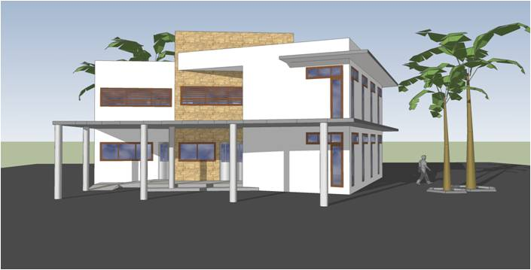
Centro Nouadhibou Visión
EL EDIFICIO
Inicio Construcción: Feb. 2015. Arquitecto: Federico Lizon
Primera Piedra: Marzo 2015
Final Construcción: Mayo 2016
Adecuación: Julio 2016
Provisión equipamiento: Enero 2017
Inauguración: Febrero 2017 coincidiendo con la 11ª Expedición

Slide 13
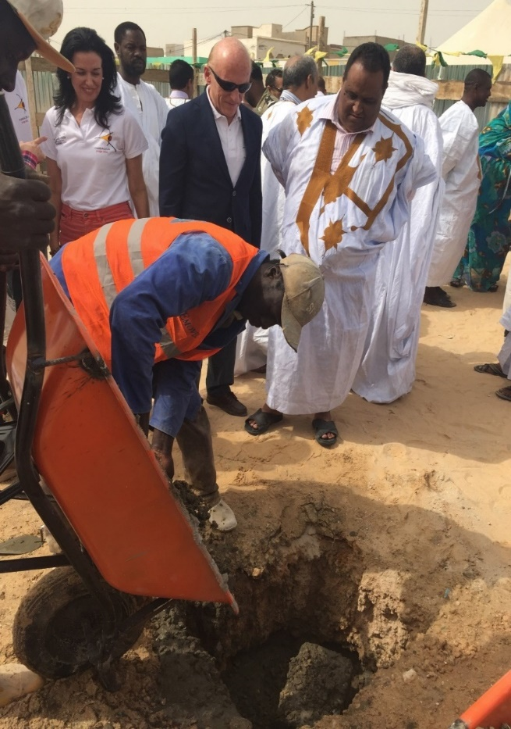
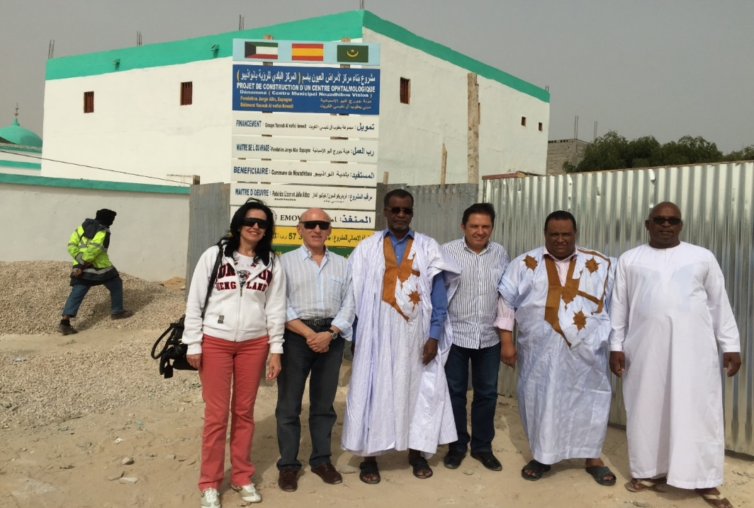
Centro Nouadhibou Visión
COLOCANDO LA PRIMER PIEDRA ( 18 Marzo 2015)

Slide 14
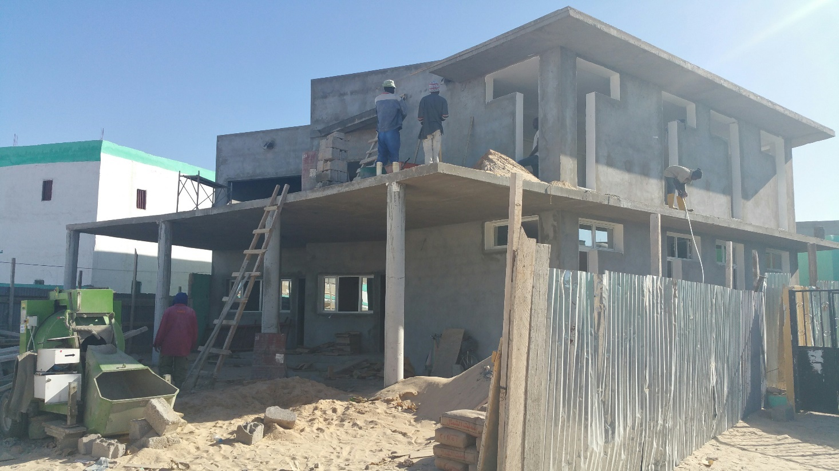
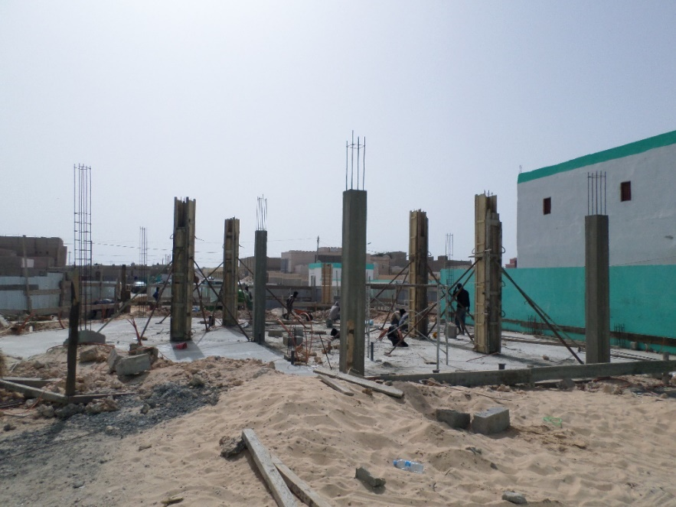
Centro Nouadhibou Visión

Slide 15
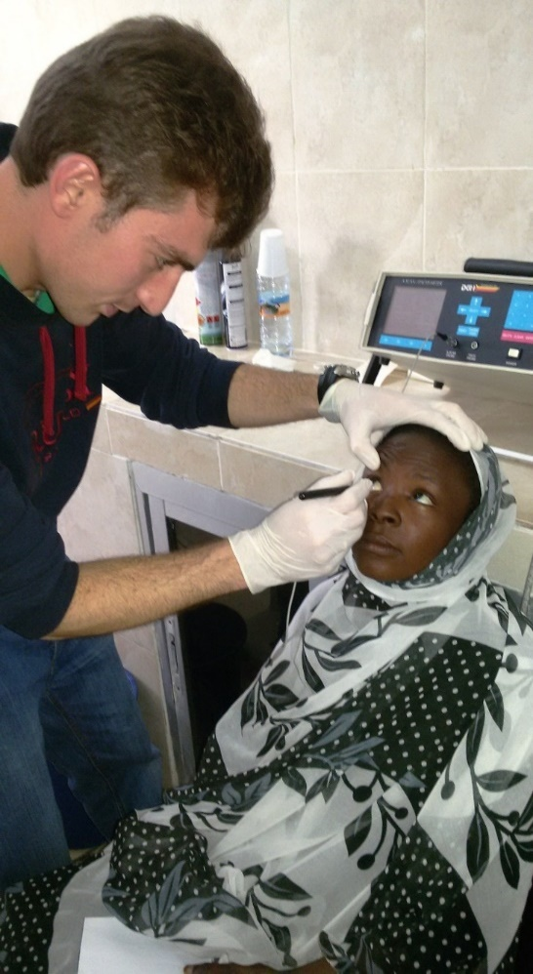
Centro Nouadhibou Visión
Recursos Humanos
Oftalmólogos 2
Asistentes ópticos 3
Enfermeros 2
Ópticos 2
Administración 2
Seguridad 1
Conserje 1

Slide 16
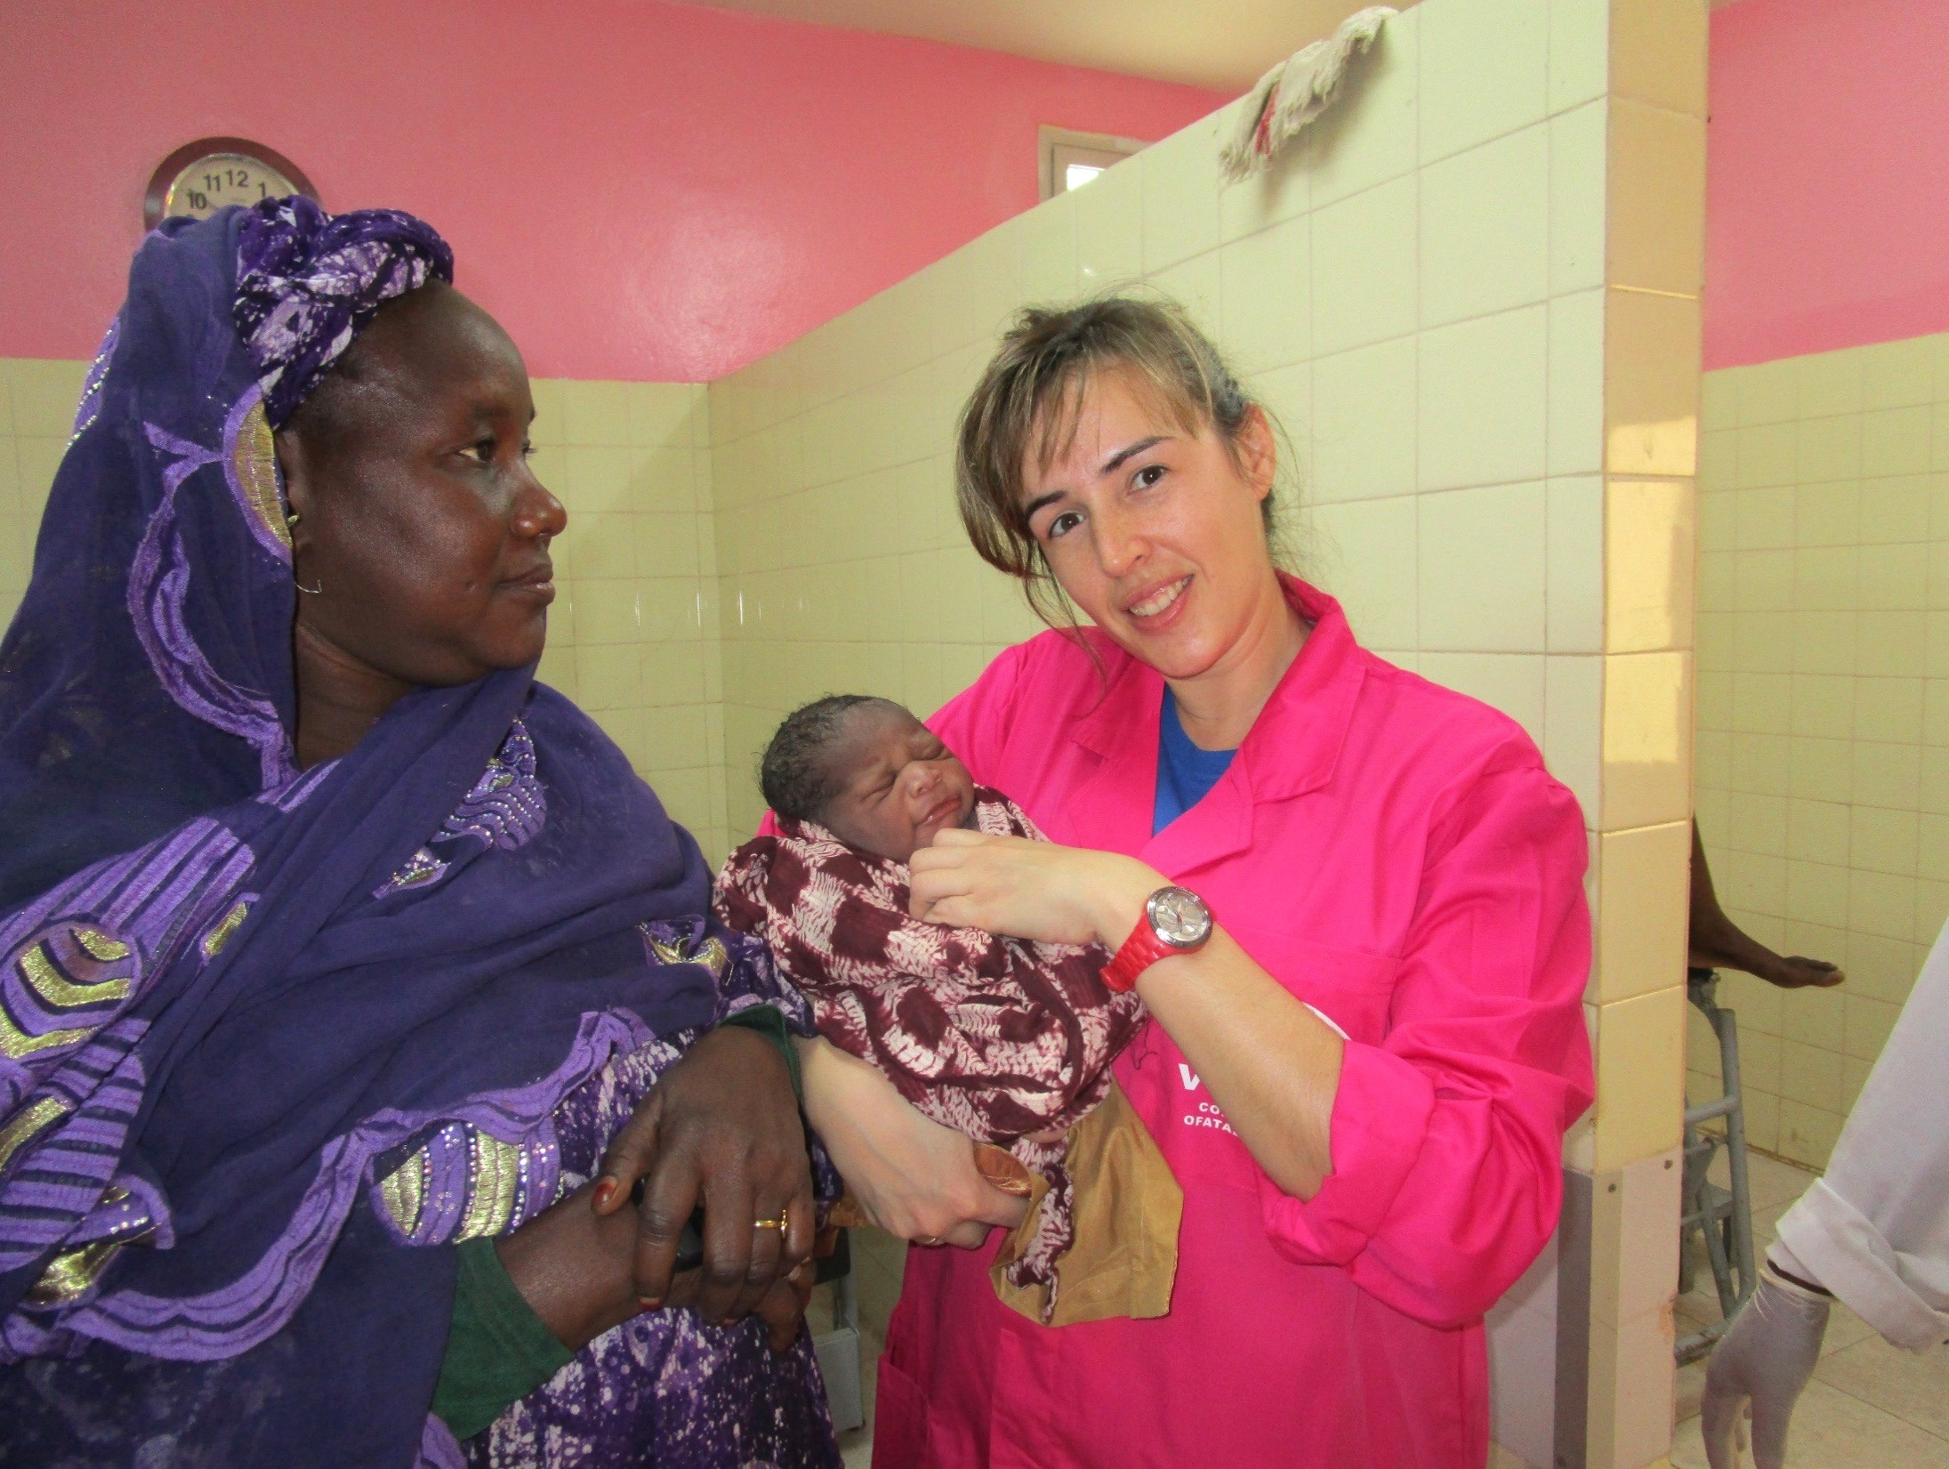
Centro Nouadhibou Visión
Servicios:
Asistencia básica oftalmológica
Cirugía de Catarata
Cirugía de la superficie ocular
Servicios Ópticos
Farmacia

Slide 17
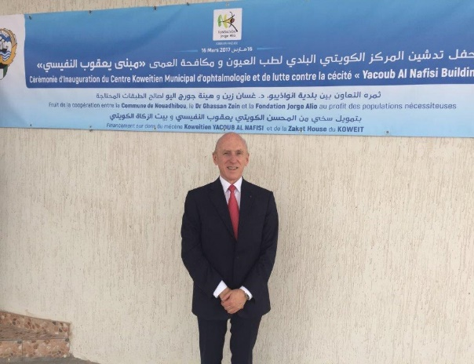
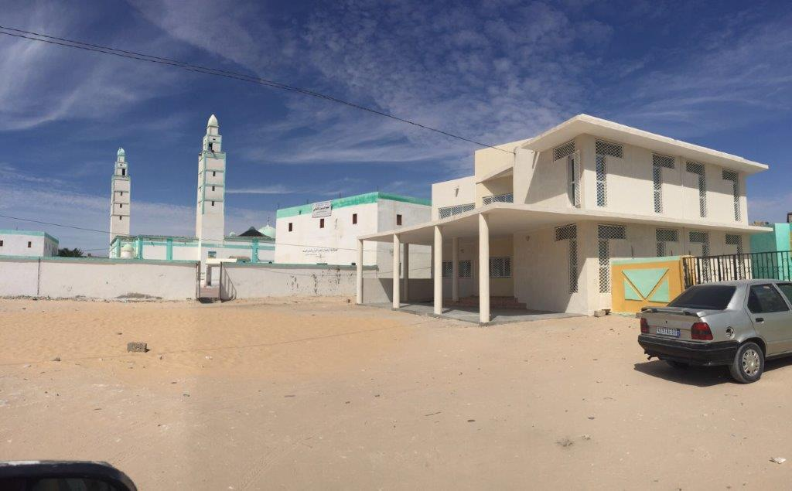
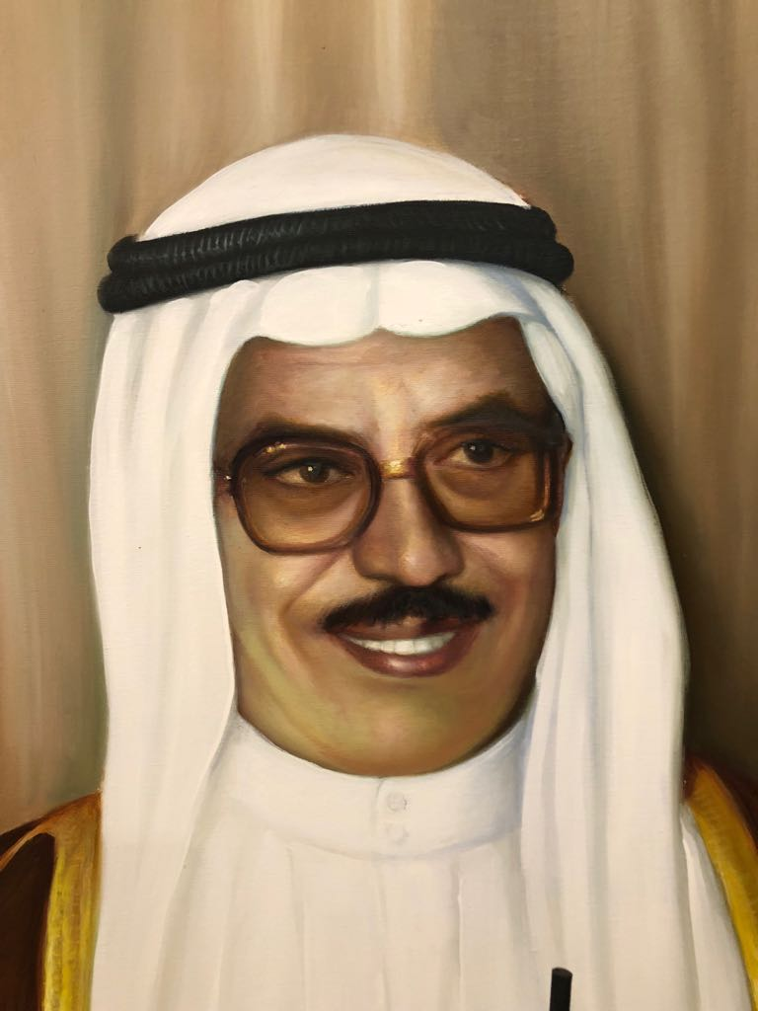

Slide 18
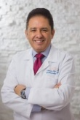
Directiva Fundación
Noadhibou Visión
JUNTA EJECUTIVA:
Presidente: Rashid Al Nafisi
Miembros: Maria López
Ghassan Zein
Salah Eddine Bechir
Mohamed Daff
Secretario: Jorge Alió

Slide 19
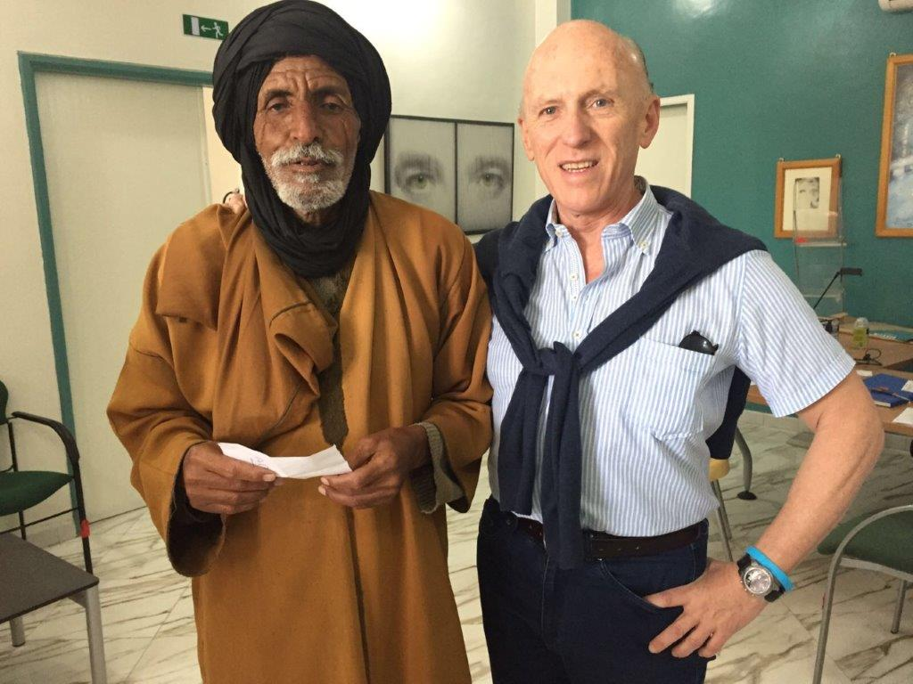
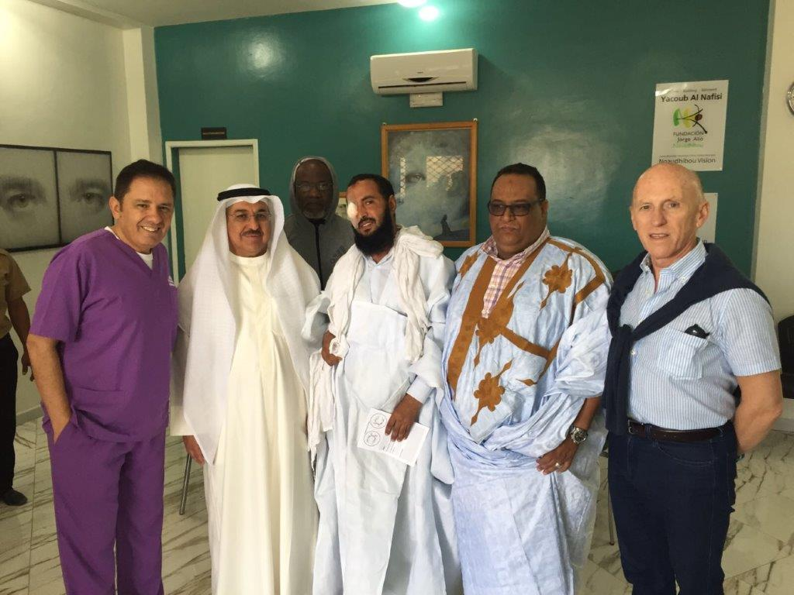

Slide 20
14ª EXPEDICIÓN (del 1 al 8 de diciembre de 2020)
Personal: 16 personas
Medios desplazados: Material fungible, no fungible y aparatología
Costo: 143.573€ (material) + 37.020€ (expedición)= 180.593 €

Slide 27
14ª EXPEDICIÓN: PERSONAL
Dr. Jorge Luciano Alió Sanz | Alicante | Cirujano oftalmólogo
Dr. Manuel Marcos Robles | Salamanca | Cirujano oftalmólogo
Dr. Miguel José March Balle | Palma | Cirujano oftalmólogo
Dr. Santosh Sudhakar Dnyanmote | India | Cirujano oftalmólogo
Hessa Alrabiah | Kuwait | Cirujano oftalmólogo
Mario Cantó Cerdán | Alicante | Optometrista
Sebastián Márquez Méndez | Murcia | Optometrista
Silvia de la Peña Núñez | Valladolid | Optometrista
María de las Nieves Carrasco Fernandez | Alicante | Enfermera instrumentista
Carmen Montserrat Rovira Pascual | Palma | Enfermera instrumentista
María Belén Marcos Fernández | Salamanca | Enfermera instrumentista
Silvia Gutiérrez Gutiérrez | Salamanca | Enfermera instrumentista
Francisca Sánchez Sánchez | Salamanca | Auxiliar
Francisco Candela Muñoz | Alicante | Logística
Jaume Artes Drago (Topcon) | Tarragona | Técnico
María del Rosario López Iglesias | Alicante | Institucional

Slide 30
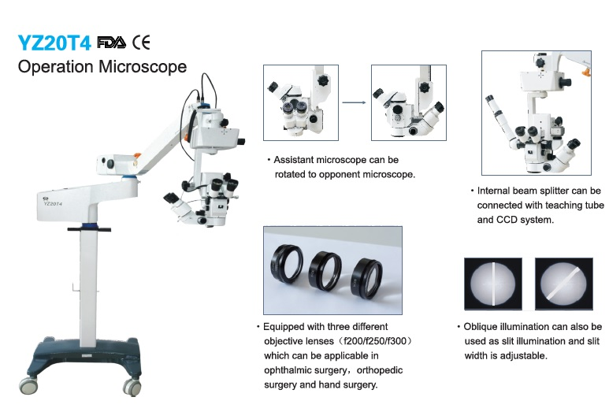
14ª EXPEDICIÓN: NUEVO MICROSCOPIO QUIRÚRGICO RCA

Slide 41
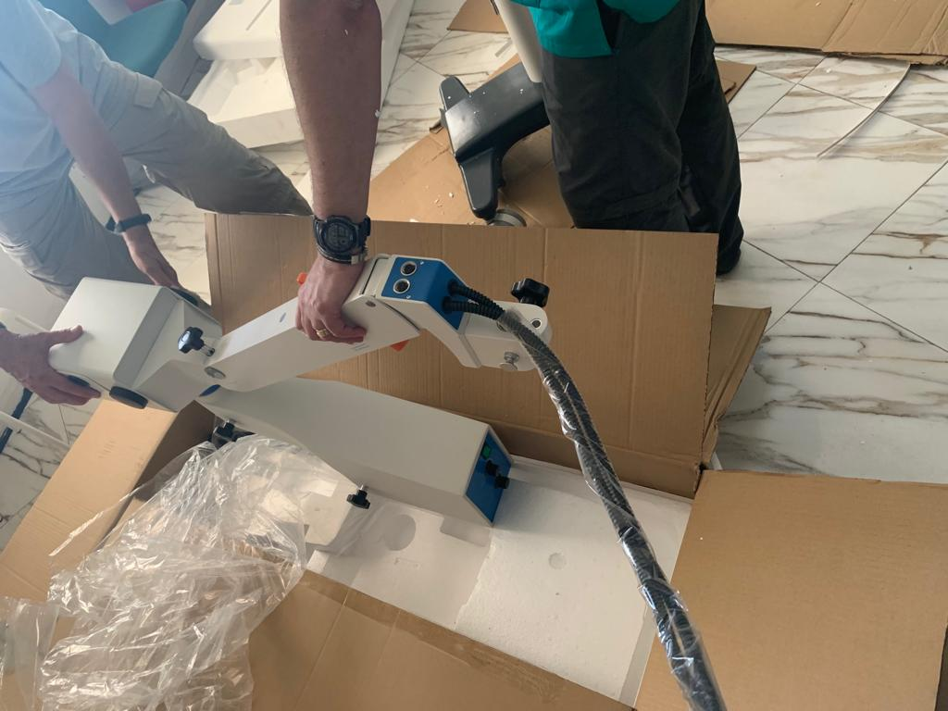
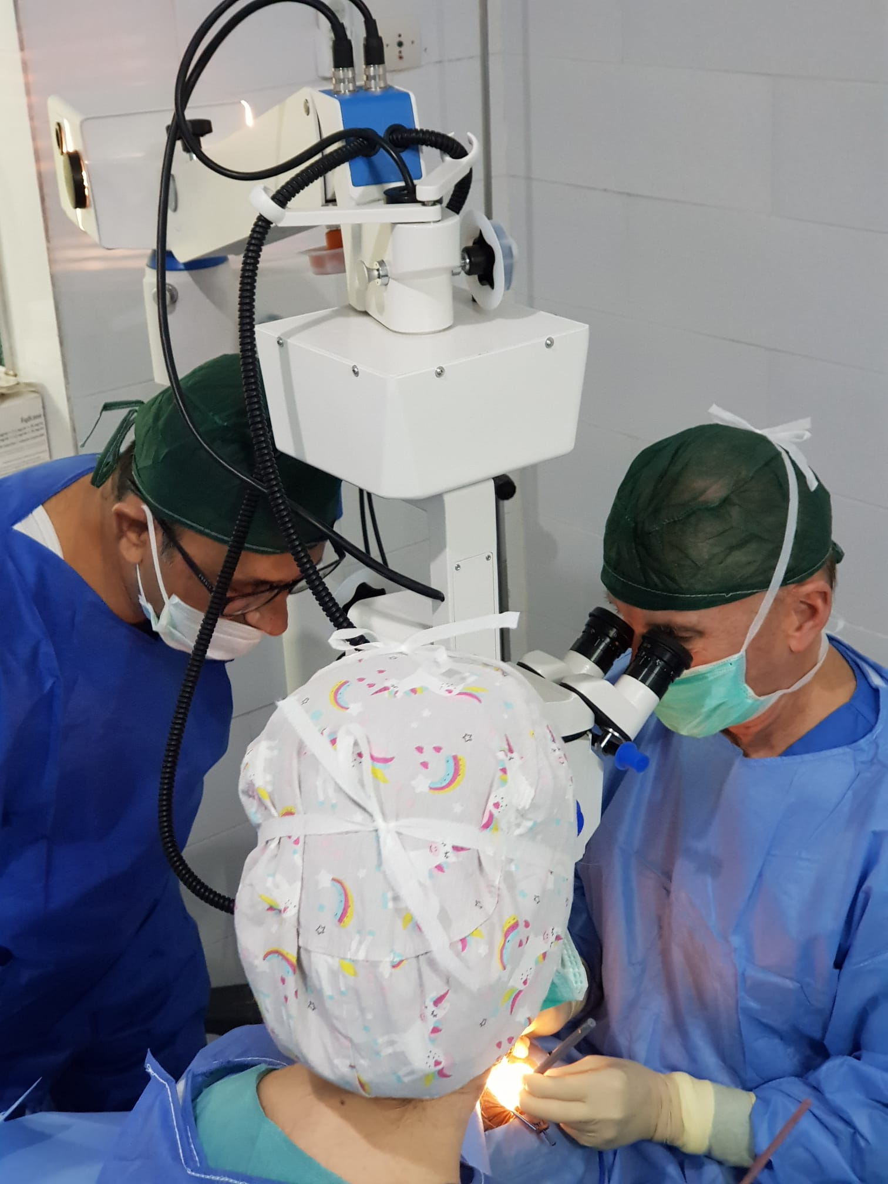
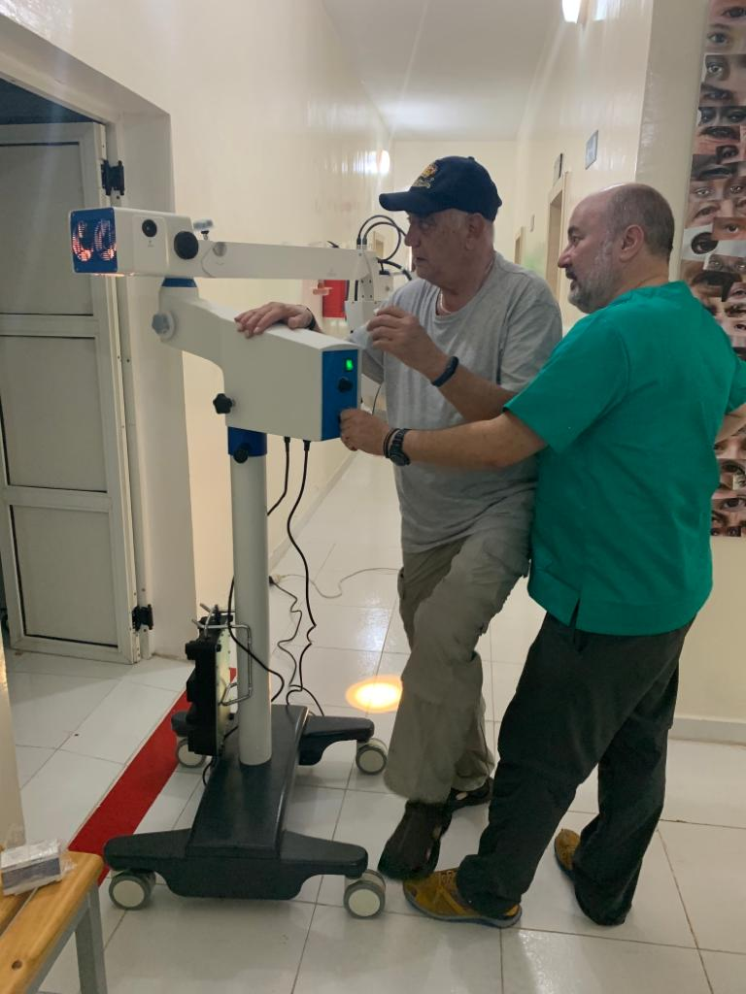

Slide 74
14ª EXPEDICIÓN: RECURSOS MATERIALES DESPLAZADOS
DONACIONES MATERIAL CLÍNICO-QUIRÚRGICO
MULTIÓPTICAS | 66.378,00 €
FARMAMIX | 27.588,00 €
MEDICALMIX | 14.791,11 €
POLYTECH | 12.073,09 €
TOPCON | 11.561,77 €
ZEISS | 3.300,00 €
ALCON | 2.300,00 €
EQUIPSA | 2.248,15 €
THEA | 724,50 €
FARMACIA MARÍA BACH | 684,23 €
CLINIMARK | 652,13 €
OPHTEC | 546,79 €
DIGARSA | 459,30 €
FARMACIA CAYETANO | 156,64 €
FARMACIA ANA GINER | 109,40 €
TOTAL | 143.573,11 €

Slide 75
14ª EXPEDICIÓN: INGRESOS POR DONACIONES
DONACIONES
DONACIÓN FAYSAL ALWA QQAYAN | 7.000,00 €
CENA BENÉFICA – ROTARY CLUB ALICANTE | 5.945,00 €
DONACIÓN KUWAITI MOHSEN FAHED | 3.615,00 €
DONACIÓN HESSA ALRABIAH | 8.291,03 €
REEMBOLSOS VIAJE MIEMBROS EXPEDICIÓN | 6.775,00 €
TOTAL | 31.626,03 €

Slide 76
14ª EXPEDICIÓN: GASTOS FINALES
GASTOS EXPEDICIÓN
GASTOS PREVIOS | 195,00 €
TRANSPORTE Y ALOJAMIENTO VIAJE + VISADOS Y SEGUROS | 13.538,12 €
GASTOS RESTAURACIÓN VIAJE | 164,00 €
ALOJAMIENTO NOUADHIBOU | 3.062,50 €
MANUTENCIÓN NOUADHIBOU | 2.605,00 €
SUMINISTROS Y EQUIPAMIENTO SANITARIO ADQUIRIDOS | 13.946,52 €
VARIOS | 3.509,18 €
TOTAL | 37.020,32 €

Slide 77
14ª EXPEDICIÓN: PRESUPUESTO FINAL
PRESUPUESTO
INGRESOS | 31.626,03 €
GASTOS | 37.020,32 €
TOTAL | -5.394,29 € | DONADO POR LA FUNDACIÓN JORGE ALIÓ

Slide 78
14ª EXPEDICIÓN: RESULTADOS CLÍNICOS
830 pacientes revisados
De los cuales 130 necesitaron cirugía:
84 cataratas por facoemulsificación
41 cataratas extracapsulares
5 pterigion

Slide 79
Proyecto Noadhibou Vision APORTACIÓN ACUMULADA DEL ROTARY CLUB DE ALICANTE
29 de enero de 2007 10.000 €
17 de abril de 2007 5.750 €
4 de enero de 2008 6.525 €
Noviembre 2009 6.000 €
(formación personal sanitario local)
22 de marzo de 2019 5.945 € Cena Solidaria “Salva una Mirada” Microscopio Quirúrgico
TOTAL: 34.220 €

Slide 80
PATROCINADORES

